Slide 1
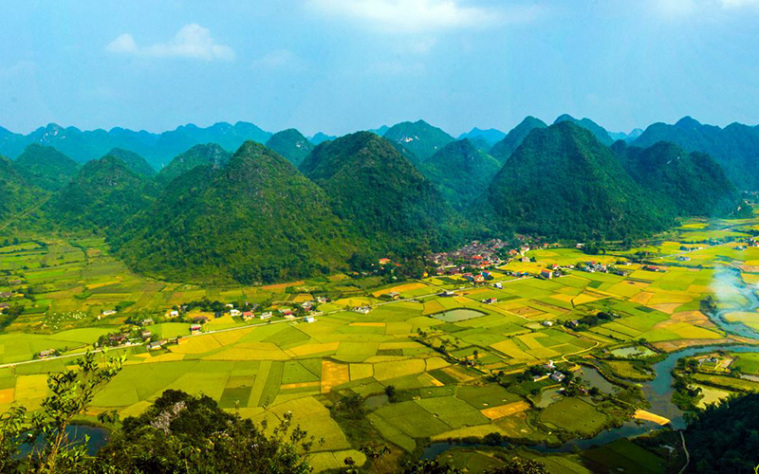
BÀI 2
ĐỊA HÌNH
VIỆT NAM

Slide 2



NỘI DUNG CHÍNH
1. Đặc điểm chung của địa hình
2. Các khu vực địa hình
3. Ảnh hưởng của sự phân hóa địa hình đối với sự phân hóa tự nhiên và phát triển kinh tế.

Slide 3

1. Đặc điểm chung của địa hình

Slide 4

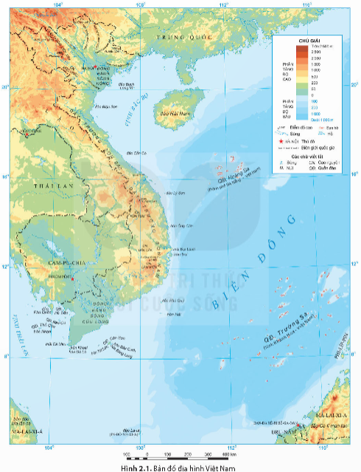
HOẠT ĐỘNG NHÓM
Dựa vào hình 2.1, thông tim SGK, em hãy chứng minh địa hình nước ta có những đặc điểm sau:
NHÓM 1,3
Địa hình đồi núi chiếm ưu thế
NHÓM 5,7
Địa hình có 2 hướng chính là TB-ĐN và hướng vòng cung
NHÓM 2,4
Địa hình có tính chất phân bậc khá rõ rệt
NHÓM 6,8
Địa hình chịu tác động của khí hậu nhiệt đới ẩm gió mùa và con người

Slide 5
a. Địa hình đồi núi chiếm ưu thế
- Đồi núi chiếm tới 3/4 diện tích, nhưng chủ yếu là đồi núi thấp. Địa hình núi cao trên 2.000 m chỉ chiếm 1% diện tích cả nước.
- Đồi núi nước ta chạy dài 1400 km, từ Tây Bắc tới Đông Nam Bộ.
- Địa hình đồng bằng chỉ chiếm 1/4 diện tích phần đất liền và chia thành nhiều khu vực.

Slide 6

Phan – xi – păng
là đỉnh núi cao nhất 3 nước
Đông Dương

Slide 7

Đồng bằng sông Cửu Long lớn nhất nước, gần 40.000 km²

Slide 8
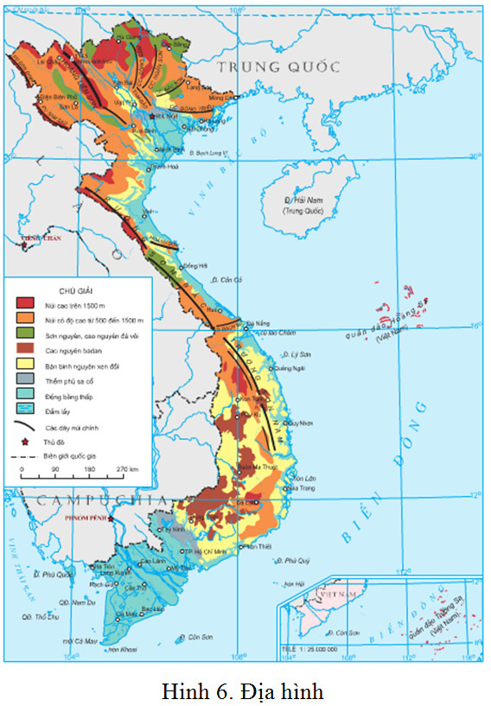
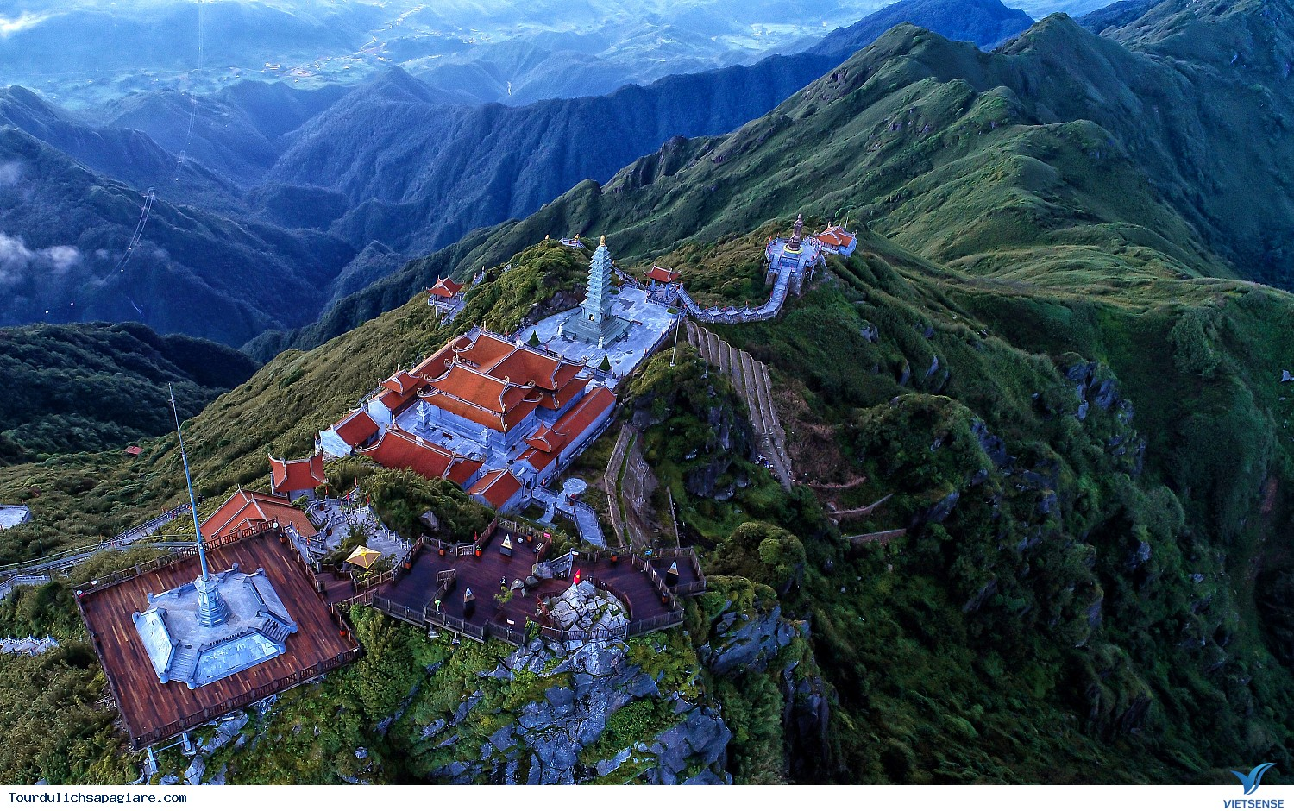

b. Địa hình có 2 hướng chính là TB - ĐN và hướng vòng cung
- Các dãy núi chạy theo hướng Tây Bắc - Đông Nam: Dãy Hoàng Liên Sơn, dãy Trường Sơn (Trường Sơn Bắc),…
- Các dãy núi chạy theo hướng vòng cung gồm các cánh cung lớn ở vùng núi phía Đông Bắc, như: Sông Gâm, Ngân Sơn, Bắc Sơn, Đông Triều,…

Slide 9
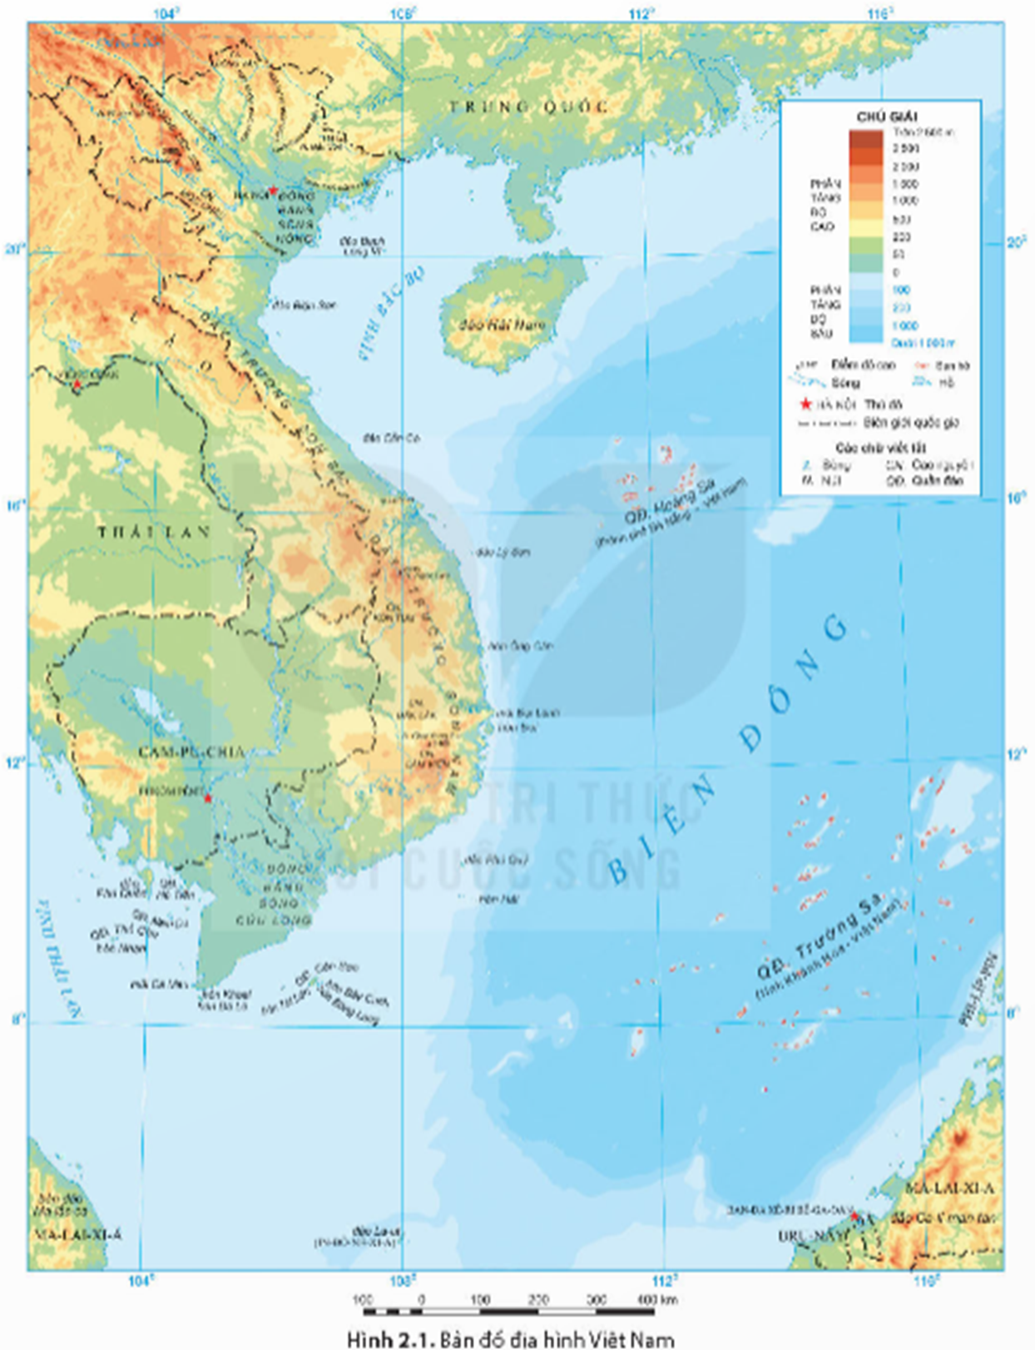
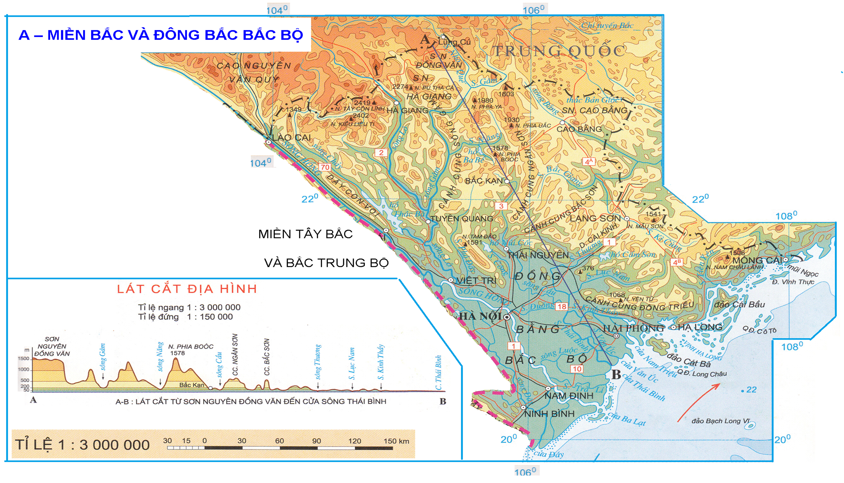
c. Địa hình có tính chất phân bậc rất rõ rệt
- Địa hình thấp dần từ Tây Bắc xuống Đông Nam: Núi đồi -> đồng bằng -> bờ biển -> thềm lục địa.

Slide 10
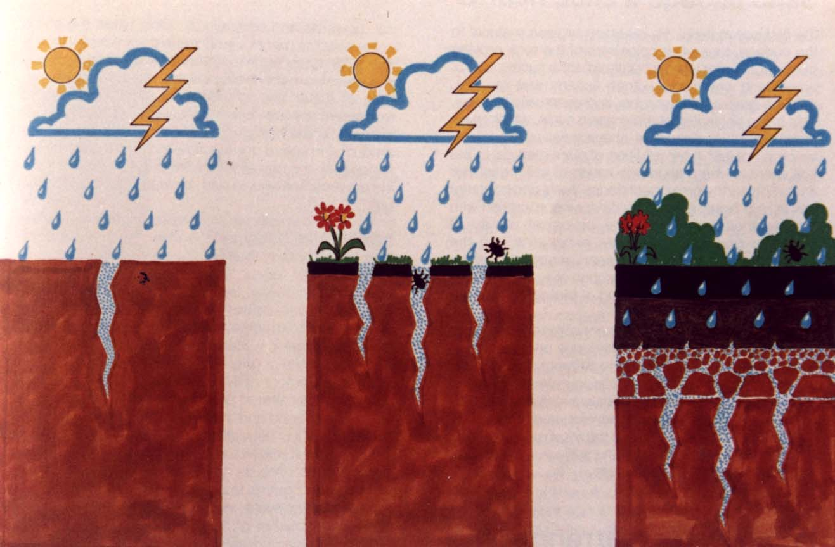
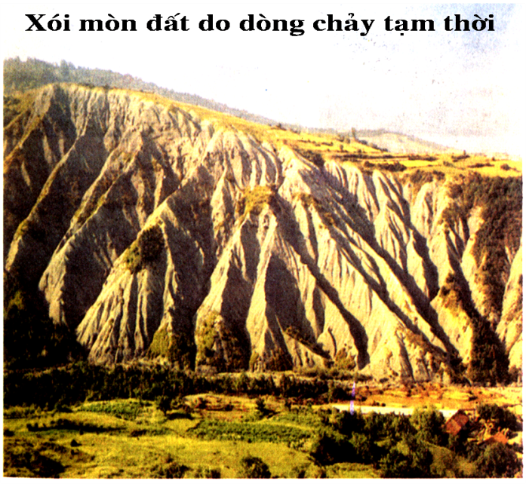
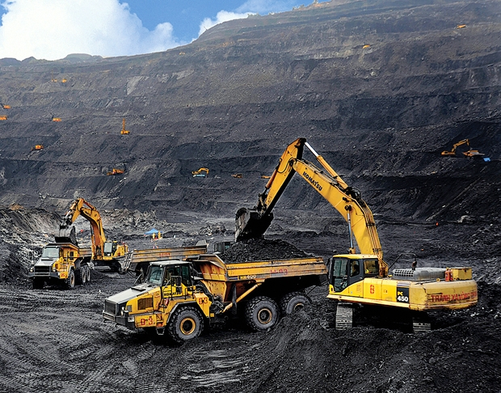
Những dạng địa hình sau do yếu tố nào tạo thành?
Khí hậu
Dòng nước
Con người
Hình 1
Hình 2
Hình 3

Slide 11
Nhiệm vụ: Dựa vào thông tin SGK và hiểu biết của bản thân, em hãy chọn cụm từ thích hợp điền vào chỗ trống:
Đất đá bị phong hóa mạnh mẽ, tạo nên lớp đất dày, vụn bở.
Phá hủy bề mặt địa hình, xói mòn, rửa trôi đất……
d. Địa hình chịu tác động của khí hậu nhiệt đới ẩm gió mùa và con người
Đắp đê, ngăn lũ, trồng và bảo vệ rừng.
Các khối núi bị xói mòn, cắt xẻ
Địa hình cacxto độc đáo
Hang động rộng lớn, kì vĩ.
Yếu tố |  | Tác động đến địa hình
Khí hậu, dòng nước | Nóng ẩm, gió mùa
 | Mưa lớn, tập trung theo mùa
 | Nước mưa hòa tan đá vôi
 | Các mạch nước ngầm khoét sâu vào lòng núi đá
Con người | Tích cực
 | Tiêu cực

Slide 12
